Slide 1

자료구조
과제 1
20173821 김가윤
20171536 한지희
김승태 교수님

Slide 2


1. 다항식
다항식을 저장하는 2개의 방식을 배웠다. 2개의 방식을 이용하여 각각 다음의 프로그램을 작성하라.
입력된 2개의 다항식의 합과 곱을 화면에 표시한다.
입력된 2개의 다항식과 합, 곱 다항식으로 총 4개의 다항식이 구성된다.
4개의 다항식 중 하나를 선택하여 x의 값을 지정하면 결과값을 표시한다.
2개의 방식은 두 개의 다항식을 곱하는 프로그램을 작성하라. 즉 2개의 프로그램이 제출되어야 한다.
입력되는 다항식의 차수는 최대 5을 넘지 않는다. 즉, $x^{5}$ 이상의 입력이 사용되지 않는다.
다항식의 입력과 결과는 하나의 배열에 모두 담을 필요는 없다(강의 슬라이드 35페이지처럼 하나에 모두 담지 않아도 된다). 즉, 수식 1, 수식 2, 수식 3, 수식 4를 각각 다른 배열에 담아도 좋다.

Slide 3
1. (1) 해결방법
Coef (계수)
Degree (차수)
저희는 각 항을 계수와 차수로 이루어진 구조체로 받아 구분하기로 했습니다. 방법 1에서는 차수를 검사한 뒤 입력하지 않은 차수를 추가하고 계수에 0을 추가했으며, 방법 2에서는 0이 아닌 항은 사용하지 않기 때문에 계산에 차수가 조건에 맞는지 검사한 후 그대로 사용했습니다.

Slide 4
1. (1) 해결방법 - 공통
또 각 기능을 한번에 main함수에서 실행할 수 없기 때문에 함수를 만들어 사용했습니다.
공통적으로 만든 함수들은 다음과 같습니다.
- 방법 1
void sayData(poly* a, int count) 수식을 입력 받는 함수
void setData(poly* a, int count)
수식을 입력 받은 뒤 계수가 없는 경우 0으로 초기화하는 함수
- 방법 2
void setData(poly* a, int count) 수식을 입력 받고 구조체에 초기화하는 함수
- 공통
int examineData(poly* a, int count) 수식이 5차 이하인지 검사하는 함수
void getResult(poly* a, int num)
계수나 차수가 0인 항을 제외하고 출력해주는 결과값 출력 함수
void calculate_sig(poly* a, int input) 다항식에 값을 입력하면 계산하는 함수

Slide 5
1. (1) 해결방법 – 방법 1. 덧셈
방법 1로 다항식의 덧셈을 계산하기 위해 만든 함수는 다음과 같습니다. 입력 받은 식의 항 위치를 각 위치변수로 옮겨 다니면서 차수가 더 큰 경우, 같은 경우, 작은 경우로 나누어 계산한 뒤 결과 값을 result라는 구조체에 담아주는 함수입니다. 이후에는 계산해준 차수를 하나 빼주고 다음 차수를 계산하게 됩니다.
void add_poly(poly* c, poly* d, poly* result)
{
int Cpos = 0, Dpos = 0, Rpos = 0; //각 다항식의 위치변수
int c_degree = c[0].degree, d_degree = d[0].degree; //각 식의 최고차항
int big;
if (c_degree > d_degree) big = c_degree;
else big = d_degree;
result[0].degree = big; //두 식의 최고차항 중 더 큰 차수가 결과값의 최고 차수
int num = big;
for (int x = 0; x <= big; x++)
{
result[x].degree = num;
num--;
}
while (Cpos <= c[0].degree && Dpos <= d[0].degree)
{
if (c_degree > d_degree) //식 1의 차수가 더 클 때
{
result[Rpos++].coef = c[Cpos++].coef;
c_degree--;
}
else if (c_degree == d_degree) //차수가 같을 때
{
result[Rpos++].coef = c[Cpos++].coef + d[Dpos++].coef;
d_degree--;
c_degree--;
}
else
{
result[Rpos++].coef = d[Dpos++].coef;
printf("%d", d_degree);
printf("%d", result[Rpos].coef);
d_degree--;
}
}
return;
}

Slide 6
1. (1) 해결방법 – 방법 2. 덧셈
방법 2로 다항식의 덧셈을 계산하기 위해 만든 함수는 다음과 같습니다. 각각 입력 받은 식의 항의 차수의 동일 여부를 검사하면서 차수가 더 큰 경우, 같은 경우, 작은 경우로 나누어 계산한 뒤 결과 값을 result라는 구조체에 담아주는 함수입니다.
void add_poly(poly* c, int count1, poly* d, int count2, poly* result)
{
int Cpos = 0; int Dpos = 0; int Rpos = 0; //각 다항식의 위치를 나타내며 차수를 검사함
if (c[0].degree > d[0].degree) //두 식 중 최고차항을 결과식의 최고차항으로 설정
{
result[0].degree = c[0].degree;
}
else
{
result[0].degree = d[0].degree;
}
while (Cpos < count1 && Dpos < count2) {
if ((c[Cpos].degree) > (d[Dpos].degree))
{
result[Rpos].coef = c[Cpos].coef;
result[Rpos].degree = c[Cpos].degree;
Rpos++;
Cpos++;
}
else if ((c[Cpos].degree) == (d[Dpos].degree))
{
result[Rpos].degree = c[Cpos].degree;
result[Rpos].coef = c[Cpos].coef + d[Dpos].coef;
Rpos++;
Cpos++;
Dpos++;
}
else if ((c[Cpos].degree < d[Dpos].degree))
{
result[Rpos].coef = d[Dpos].coef;
result[Rpos].degree = d[Dpos].degree;
Rpos++;
Dpos++;
}
}
return;
}

Slide 7
1. (1) 해결방법 – 곱셈
곱셈을 계산하기 위해 만든 함수들은 다음과 같습니다.
void multi_poly(poly* c, int count1, poly* d, int count2, poly* result) 곱셈을 계산하는 함수
void regulation(poly* result, int count) 곱셈 시 차수가 같은 지수끼리 묶어 줍니다.
void swapMax_Struct(poly* a, int count) 더 큰 차수가 뒤에 있을 경우 swap해서 정렬합니다.

Slide 8
1. (1) 해결방법 – 방법 1.곱셈
각 식 최고 차항의 수만큼 곱셈을 계산합니다.
void multi_poly(poly* c, poly* d, poly* result) //곱셈 함수
{
int Rpos = 0;//result 위치
for (int i = 0; i < c[0].degree + 1; i++)
{
for (int j = 0; j < d[0].degree + 1; j++)
{
result[Rpos].degree = c[i].degree + d[j].degree;//다항식의 곱-> 지수끼리 덧셈 계수끼리 곱셈
result[Rpos].coef = c[i].coef * d[j].coef;
Rpos++;
}
}
return;
}

Slide 9
1. (1) 해결방법 – 방법 2.곱셈
입력 받은 항의 개수만큼 곱셈합니다.
void multi_poly(poly* c, int count1, poly* d, int count2, poly* result) //곱셈 함수
{//차수가 0인 것과 상관없이 일단 차수와 계수 값을 받는 것임
int Rpos = 0;//result 위치
for (int i = 0; i < count1; i++)
{
for (int j = 0; j < count2; j++)
{
result[Rpos].degree = c[i].degree + d[j].degree;//다항식의 곱-> 지수끼리 덧셈 계수끼리 곱셈
result[Rpos].coef = c[i].coef * d[j].coef;
Rpos++;
}
}
return;
}

Slide 10
1. (1) 해결방법 – 곱셈
void regulation(poly* result, int count) 곱셈 시 차수가 같은 지수끼리 묶어 줍니다.
{
for (int i = 0; i < count; i++)
{
for (int j = i + 1; j < count; j++)
{
if (result[i].degree == result[j].degree)
{
result[i].coef += result[j].coef;
result[j].coef = 0;
result[j].degree = 0;
}
}
}
return;
}

Slide 11
1. (1) 해결방법 – 곱셈
void swapMax_Struct(poly* a, int count) 더 큰 차수가 뒤에 있을 경우 swap해서 정렬합니다.
{
poly temp;//임시 구조체 자리 변수
for (int i = 0; i < count; i++)
{
for (int j = i + 1; j < count; j++)
{ //차수를 비교하여 i보다 j가 크면 swap 함수 응용하여 result 구조체를 변경합니다.
if (a[i].degree < a[j].degree)
{
temp = a[i];
a[i] = a[j];
a[j] = temp;
}
}
}
return;
}

Slide 12
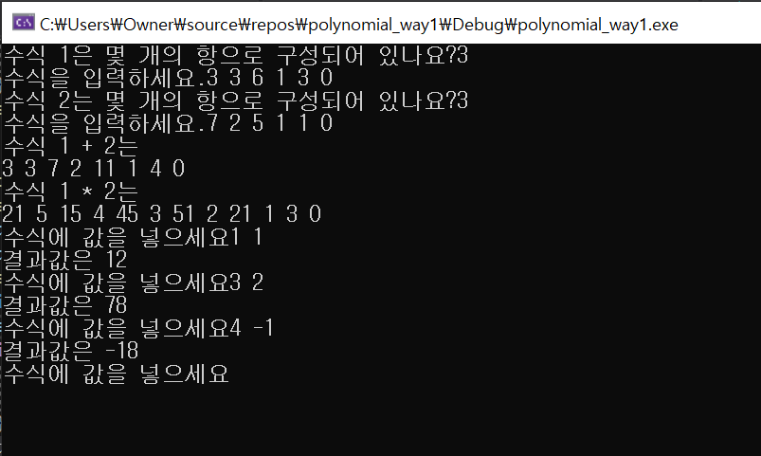
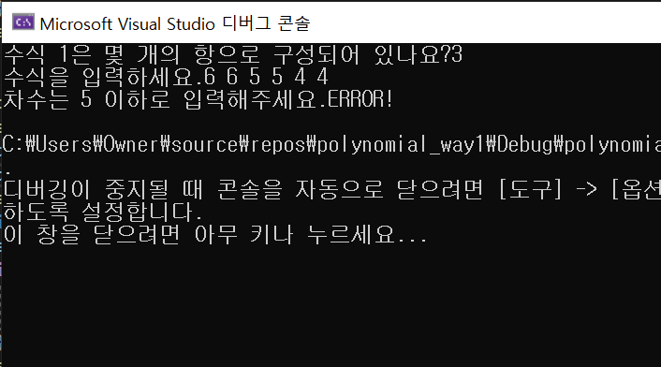
1. (2) 결과 캡처 – 방법 1

Slide 13
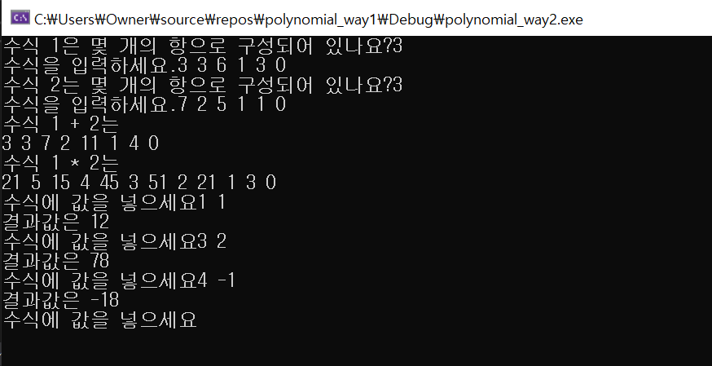
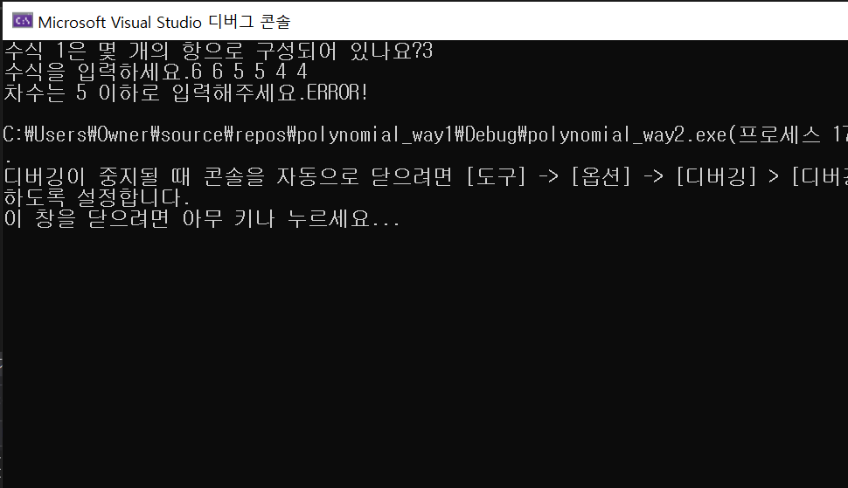
1. (2) 결과 캡처 – 방법 2

